Slide 1
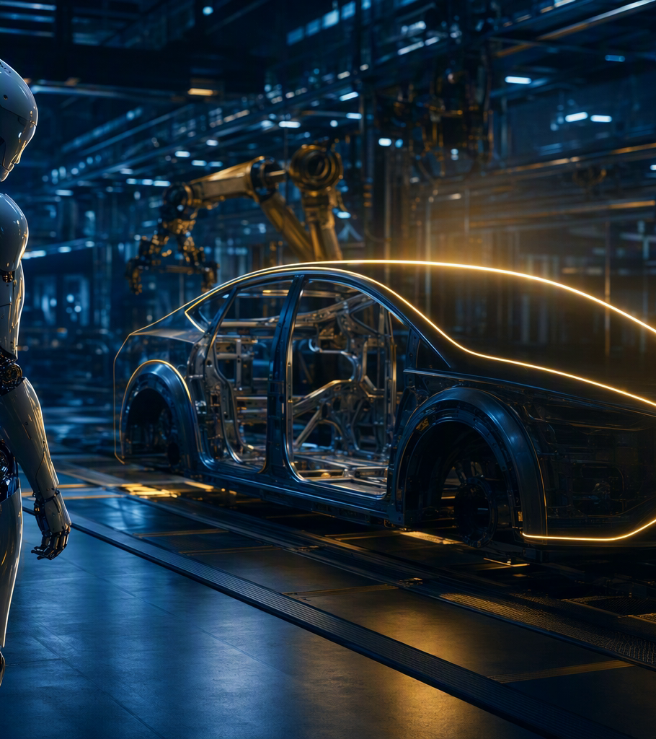
产业类比研究 · 从整车到本体
机器人，
下一个汽车产业？
具身智能 × 新能源汽车的类比框架
以宇树招股书为切口，用汽车产业的成熟坐标，丈量机器人产业走到哪一步
投资／研究深度报告 | 数据截至 2026-08-28
数据来源 汽车数据：中汽协/公开报道[A1][A2][A3]；机器人数据：宇树招股书及研报[S1]-[S7]

Slide 2
THE BET
02
核心论点：把机器人放回汽车的坐标系里
人形机器人正站在 2015 年前后新能源汽车的位置——技术刚跑通、成本刚开始下探、政策与资本同时点燃，
而宇树的价值，是第一次用一份能赚钱的招股书，证明这条 S 曲线不是讲故事。
结构同构
路径可借
阶段可判
▸ 整车厂↔本体厂、零部件↔减速器/丝杠/电机、智能驾驶↔具身大脑，产业链角色几乎一一对应。
▸ 特斯拉把造车能力迁移到 Optimus；中国把新能源供应链优势复用到机器人降本。
▸ 用渗透率、成本、格局三把汽车的尺子，能量出机器人现在处在导入期的哪一格。
数据来源 论点为本报告归纳；支撑数据见后续页与来源标注

Slide 3
AGENDA
03
本报告结构
01
为什么能类比
技术同源 · 供应链同构 · 数据飞轮同形
02
产业链角色映射
整车/零部件/软件/数据 逐环节对照
03
两条迁移路径
特斯拉样本 + 中国供应链复用
04
三把汽车的尺子
渗透率S曲线 · 成本下降 · 竞争格局
05
类比的边界
机器人≠汽车的四个关键差异 + 估值对照
06
阶段判断与启示
机器人现在≈汽车哪一年？

Slide 4
WHY THE ANALOGY HOLDS
04
三条同源：机器人是「长了腿的汽车」
感知-决策-执行
供应链复用
数据飞轮
技术骨架相同
降本逻辑相同
护城河相同
雷达/摄像头→芯片→线控底盘 ≙ 视觉/力觉→具身大模型→关节电机
电池/电机/电控 三电 ≙ 减速器/丝杠/无框电机 三大件
自动驾驶数据闭环 ≙ 真机遥操作数据采集
一句话 汽车解决了「轮子上的自动驾驶」，机器人要解决「双腿上的通用操作」——同一套 AI + 制造 + 数据范式，换了个身体。
数据来源 类比框架为本报告构建；技术路线细节参考 [S5]

Slide 5
ROLE MAPPING
05
产业链角色映射：谁对应谁
大脑/软件
智能驾驶 / 座舱 OS
汽车：FSD、端到端智驾
具身大模型 / VLA
机器人：WMA、GR00T
本体/整车
整车厂 OEM
汽车：丰田、特斯拉、比亚迪
本体厂
机器人：宇树、智元、Figure
零部件
三电 + 底盘
汽车：电池/电机/电控
三大件 + 灵巧手
机器人：减速器/丝杠/无框电机
数据/能源
充电桩 + 数据闭环
汽车：补能网络与路测数据
遥操作 + 仿真数据
机器人：真机采集与合成数据
共同底座 AI 大模型 + 精密制造 + 规模化数据——汽车与机器人共享同一套产业基础设施
数据来源 映射为本报告构建；公司归属为公开信息

Slide 6
MAPPING TABLE
06
逐环节对照：成熟度一目了然
产业环节 | 汽车（成熟参照） | 机器人（当前） | 代表玩家 | 机器人成熟度
本体/整车 | 年销千万辆级 | 万台级、刚量产 | 宇树/智元/Figure/特斯拉 | 导入期
核心零部件 | 三电成熟、充分竞争 | 减速器/丝杠未标准化 | 绿的谐波/三花/拓普 | 早期
决策软件 | L2 普及、L4 试点 | VLA/世界模型 尚在研发 | 特斯拉/英伟达/宇树 | 实验室→落地
数据闭环 | 海量路测数据 | 真机数据稀缺、成本高 | 各本体厂自建 | 瓶颈
补能/部署 | 充电网络成型 | 租赁/UniStore 起步 | 宇树 UniStore | 萌芽
资本市场 | 整车股个位数PE | 一级高估值+稀缺盈利 | 宇树219倍PE(发行) | 过热
数据来源 成熟度为本报告定性判断；汽车/机器人环节数据参考 [S1]-[S7] 与公开报道

Slide 7
TESLA PLAYBOOK
07
样本一：特斯拉如何把车变成机器人
整车能力
Optimus
车规级
复用底座
电池/电机/电控/制造/自动驾驶
同一套AI栈
FSD 视觉+端到端 迁移到机器人
供应链
用造车规模压低机器人 BOM
特斯拉路径的三点启示
对宇树的镜像【推断】
▸ 能力可迁移：感知—决策—执行的工程栈，从四个轮子换到两条腿，边际成本远低于白手起家。
▸ 数据可复用：自动驾驶积累的世界模型与仿真能力，直接喂给机器人训练。
▸ 制造即护城河：真正拉开差距的不是算法，而是能否像造车一样把机器人「量产到便宜」。
▸ 宇树像「机器人界的早期特斯拉」：全栈自研 + 本体降本 + 率先跑通商业闭环。
▸ 差异：特斯拉有整车现金流反哺研发；宇树靠 IPO 募资 42 亿，其中 48% 押注模型研发[S1]。
▸ 共同命题：谁能把「能动的智能体」做成白菜价，谁就赢下一轮。
数据来源 特斯拉信息为公开报道；宇树募投[S1]；镜像判断为本报告推断

Slide 8
CHINA SUPPLY CHAIN
08
样本二：新能源的胜利，正在向机器人迁移
51.6%
700万+
94%
2025 新能源渗透率
中国进入「电车主导」时代
上半年新能源产销(辆)
全球最大最完整供应链
2026 人形国产化率(预测)
TrendForce 口径
为什么这套能力能平移
▸ 电机/电控/精密制造的溢出：为新能源车建的电机、精密加工、传感器产能与工艺，正是机器人「三大件」的上游。
▸ 成本曲线的复制：中国供应链把电池价格打下来成就电动车渗透率；同一逻辑正作用于减速器、无框电机、灵巧手。
▸ 格局的先发：结果就是——2025 年全球人形出货九成以上来自中国厂商（Smart Analytics[S4]），宇树+智元合计近80%中国市场（TrendForce[S6]）。
▸ 宇树是缩影：90%+ 核心零部件自研、海外收入长期超70%[S2]，把「中国制造+全球卖」的打法搬到了机器人上。
数据来源 [A1]新浪财经渗透率51.6%；[A2]中汽协上半年产销超700万；[S4][S6]行业口径；海外占比[S2]待逐年核验

Slide 9
S-CURVE
09
第一把尺子：渗透率——机器人还在曲线的最左端
读这条曲线
▸ 汽车的模板：渗透率从 <10% 到 >50% 用了约 5 年，拐点出现在成本与体验同时越线的那一刻。
▸ 机器人的位置：人形仍处「0→1」，2025 全球仅万台级出货，渗透率≈0——相当于曲线的 2015 年之前。
▸ 关键推论【推断】：真正决定机器人 S 曲线陡峭程度的，会是「单台成本」与「通用任务成功率」这两条线何时同时越线。
数据来源 渗透率为中汽协/公开报道约值[A1][A2][A3]，个别年份为区间中值·待核实；机器人为出货口径

Slide 10
COST CURVE
10
第二把尺子：成本——降价才是渗透率的隐形引擎
汽车的经验
人形机器人价格带的下移轨迹
▸ 动力电池成本：过去十余年大幅下降，是电动车从补贴驱动走向市场驱动的核心推手（公开行业共识，约降九成·待核实）。
▸ 机制：规模量产 → 良率提升 → BOM 下探 → 价格击穿燃油车 → 渗透率自增长。
百万级 实验室样机/科研定制
1
2022-2023
2
数十万 早期商用/演示
2024
3
约10万 宇树G1 量产价
2024-2025
机器人的进行时
▸ 宇树 G1 起售价 9.9 万元：把「人形」从百万级实验室样机，拉到接近一辆家用车的价格带。
▸ 自研率 90%+：用垂直整合压成本，复制三电的降本路径[S2]。
4
数万元 规模化目标(规划)
未来
数据来源 价格轨迹为公开报道与产品发布信息；「数万元」为规模化目标·推断/待核实

Slide 11
OEM ANALOGY
11
第三把尺子：本体厂 = 新一代整车厂？
特斯拉 / 比亚迪
宇树 / 智元
Figure / 传统车企
汽车·领跑者
机器人·双雄
追赶阵营
规模+成本+数据
本体+降本+率先盈利
高估值或转型中
壁垒
壁垒
Figure
制造规模与供应链
全栈自研+出货量
估值390亿美元·未规模盈利[S4]
状态
状态
传统
盈利、千万辆级
宇树扣非5.91亿[S2]
车企下场造机器人
类比结论【推断】 机器人本体厂正在重演整车厂的集中度：中国靠量产与成本形成「双雄+150家」格局，美国靠模型与资本讲高估值故事——但「谁是机器人界的丰田」，现在远未定局。
数据来源 格局数据[S4][S6][S7]；「谁是丰田」为开放式判断

Slide 12
TECH PARALLEL
12
具身智能 vs 自动驾驶：同一套范式，不同难度
维度 | 自动驾驶（汽车） | 具身智能（机器人）
感知 | 摄像头/激光雷达/毫米波 | 视觉+力觉+触觉，多模态更碎
决策 | 端到端大模型 / 规则 | WMA 世界模型 + VLA 架构
执行 | 线控底盘（二维） | 全身几十自由度+灵巧手（高维）
数据 | 海量真实路测 | 真机数据稀缺、采集昂贵
容错 | 结构化道路、可降级 | 开放环境、操作精度要求高
状态 | L2普及 / L4试点 | ≈自动驾驶的 L2 之前
数据来源 技术对照为本报告归纳；机器人技术路线参考 [S5]，末行为阶段类比·推断

Slide 13
WHERE IT BREAKS
13
类比的边界：机器人终究不是汽车
可以类比
不能照搬
同
异
范式、供应链、降本、数据
四个致命差异
产业组织
无统一「车型」
本体/零部件/软件/数据四层结构一致
场景极度碎片化，没有一款通吃
降本逻辑
大脑未解决
垂直整合 + 规模效应驱动渗透
通用操作≈L4，比智驾更难
赢家打法
数据更稀缺
制造+数据+AI 三位一体
真机数据远不如路测便宜
安全冗余高
与人物理交互，容错更低
提醒 照搬汽车叙事最容易犯的错，是把「能造出来」当成「能像车一样普及」——中间还隔着一个尚未攻克具身大模型。
数据来源 差异分析为本报告判断

Slide 14
VALUATION GAP
14
估值对照：资本已经把未来买进了今天
219倍
个位数
390亿美元
宇树发行市盈率
对应2025归母2.78亿
成熟整车股PE
丰田/大众等传统车企
Figure 估值
出货仅约150台[S4]
这组反差说明什么【推断】
▸ 汽车给的是「现金流估值」，机器人给的是「期权估值」：市场为机器人的终局空间付费，而非当期利润——宇树 219 倍 PE、Figure 近乎零收入却 390 亿美元。
▸ 宇树的稀缺性在于「真赚钱」：扣非 5.91 亿、经营现金净流入超 6.7 亿[S2][S5]，让它在一片亏损的具身智能公司里成为极少数可被利润表核验的标的。
▸ 风险：一旦 2026 扣非同比转负的趋势延续（Q1 已 -52.6%[S2]），高估值与基本面之间的张力会迅速放大。
数据来源 估值/财务[S1][S2][S3][S4][S5]；整车PE为公开市场常识·约；结论为推断

Slide 15
WHERE WE ARE
15
把两把尺子叠起来：机器人现在≈汽车哪一年？
汽车2010
汽车2015
机器人现在
汽车2020
汽车2025
机器人?
萌芽
拐点前
≈此处
起飞
主导
待验证
▸ 补贴驱动
▸ 体验未越线
▸ 成本下探
▸ Model S/X
▸ 万台级出货
▸ 宇树率先盈利
▸ 渗透率破10%
▸ 爆款车型
▸ 渗透率51.6%
▸ 油电反转
▸ 取决于成本
▸ 与具身大模型
判断 按渗透率与成本两把尺子，人形机器人今天大致站在新能源汽车 2015 年前后——技术跑通、成本下探、资本狂热，但离大众市场拐点还差「通用大脑」这一块拼图。
数据来源 阶段映射为本报告类比推断，非精确对齐；汽车年份为公开数据

Slide 16
类比是用来定位的，不是用来预言的
汽车产业给了机器人一副现成的坐标系：结构、降本、格局、渗透率。
宇树招股书的意义，是第一次让这幅坐标系里有了一个「能赚钱」的锚点。
—— 可类比 · 有边界 · 待验证 ——
本报告为公开信息整理与类比分析，不构成任何投资建议。数据截至 2026-08-28。

